Slide 1
Кыргыз тили

Slide 4
Окуу куралдарыӊарды алып,сабакка даярдангыла!

Slide 5
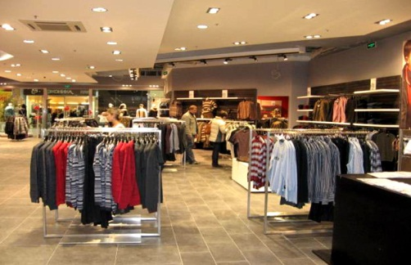
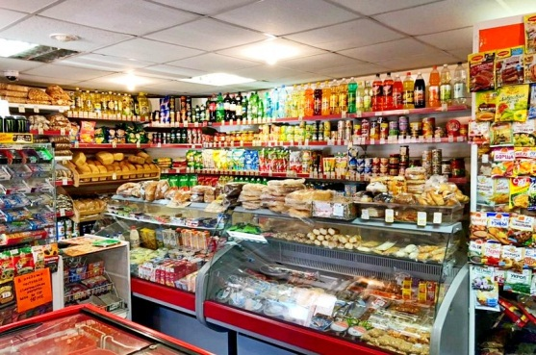
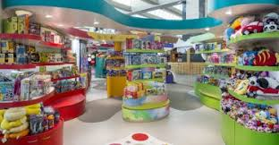
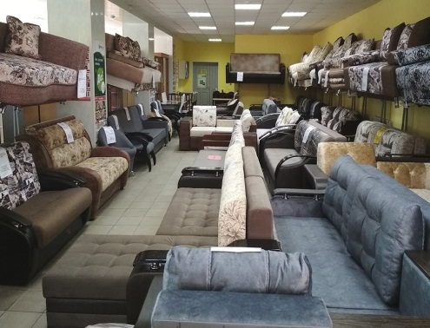
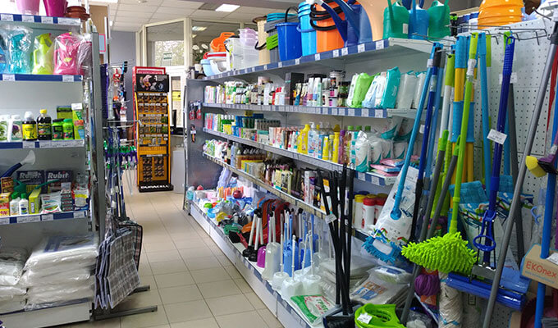

Slide 8
Бүгүн сабакта : Бул суроолорго жооп издейбиз: 1. Кандай сүйлөмдү жай сүйлөм дейбиз? 2. Кандай сүйлөмдү суроолуу сүйлөм дейбиз? 3. Кайсы дүкөндөн эмне сатып алса болот?

Slide 9
азык -түлүк

Slide 10
момпосуй

Slide 11
май

Slide 12
Кийим-кече

Slide 13
Үй эмеректери

Slide 14
Турмуш-тиричилик буюмдары

Slide 15
сатылат

Slide 16
тейлөө

Slide 17
Бул кандай дүкөн деп ойлойсуӊар? Бул азык-түлүк дүкөнү. Анда адамдар эмне кылышат? Азык-түлүк сатып алышат. Сен дүкөнгө барасыӊбы? Мен дүкөнгө барам. Ата-энеӊе жардам бересиӊби? Ата-энеме азык-түлүк сатып алууга жардам берем.

Slide 18
Азык –түлүк дүкөндө …, ….,…., сатылат.
Дүкөндөрдүн түрлөрү | Бул дүкөндө эмнелер сатылат?
Азык-түлүк
Кийим-кече
Үй эмеректери
Турмуш-тиричилик буюмдары

Slide 19
Балдар,азык-түлүк дүкөндө кайсы бөлүмдөр бар?

Slide 20
Сүт азыктары

Slide 21
Кондитердик бөлүм

Slide 22
жашылчалар

Slide 23
Колдонулуучу сөздөр: сүт, айран, бадыраӊ,момпосуй, сыр,печенье, йогурт, капуста, дүкөн, эт, жалкоо, спорт, ат чабыш, сабиз, торт.
Сүт азыктары | жашылчалар | Кондитердик бөлүм | Башка сөздөр

Slide 24
Кайсы бөлүмдөн эмне сатып алса болот? Апам жашылча бөлүмүнөн … сатып алды. Мен кондитер бөлүмүнөн … сатып алам. Эжем нан бөлүмүнөн … сатып алат.

Slide 26
Үй тапшырма. 7- көнүгүү, 137-бет.

